Slide 1
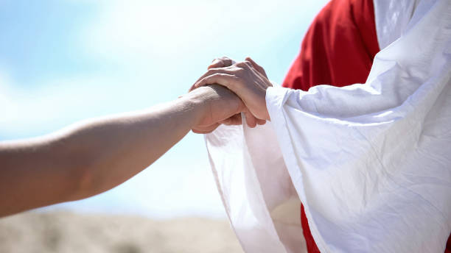
『 彼得家四種人 』
(馬可福音 1:29-34)
陳振鴻 牧師

Slide 2
彼得家四種人
他們一出會堂，就同著雅各、約翰，進了西門和安得烈的家。西門的岳母正害熱病躺著，就有人告訴耶穌。耶穌進前拉著她的手，扶她起來，熱就退了，她就服事他們。天晚日落的時候，有人帶著一切害病的和被鬼附的，來到耶穌跟前；合城的人都聚集在門前。耶穌治好了許多害各樣病的人，又趕出許多鬼，不許鬼說話，因為鬼認識祂。（馬可福音第一章29-34節）

Slide 3
彼得家四種人
一、忙碌的人
1) 耶穌忙碌
2) 世人忙碌
3) 你我忙碌

Slide 4
彼得家四種人
二、服事的人
1) 立刻服事
2) 親自服事
3) 謙卑服事
4) 感恩服事

Slide 5
彼得家四種人
三、代求的人
1) 没有自我的祈求
2) 看見需要的代求
3) 充滿信心的懇求

Slide 6
彼得家四種人
四、蒙福的人
1) 來到耶穌跟前
2) 經歷耶穌醫治
3) 屬靈得到更新

Slide 7
今日金句
所以我們只管坦然無懼地來到施恩的寶座前，為要得憐恤，蒙恩惠，作隨時的幫助。
（希伯來書四章16節）

